Slide 1

智慧教育云平台整体解决方案
江苏华叶跨域教育科技发展股份有限公司
2016年09月

Slide 2
DIRECTORY
目 录
教育云平台的建设背景
教育云平台的目标与定位
教育云平台的总体方案设计
教育云平台的核心价值

Slide 3
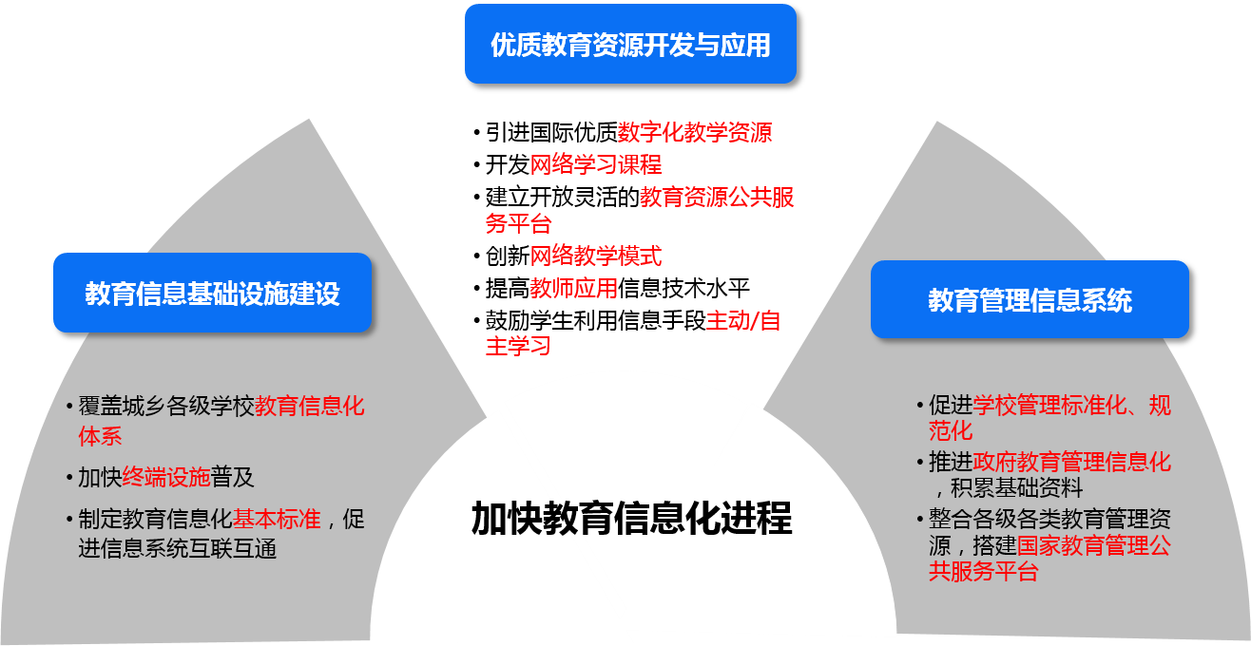
1、政策背景 —— 国家中长期教育改革和发展规划纲要
信息技术对教育发展具有革命性影响，必须予以高度重视。
——《国家中长期教育改革和发展规划纲要（2010-2020）》

Slide 4

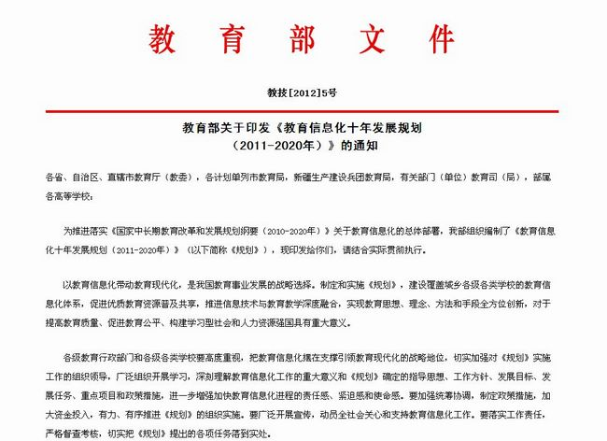

1、政策背景 —— 教育信息化十年发展规划(2011-2020年)
共享优质教育资源，实现优质教育人人通、人人用
教育云平台的建立是科教兴国战略和教育信息化中重要的步骤。2012年3月颁布实施的《教育信息化十年发展规划（2011-2020年）》中提出了建设“三通两平台工程” （“宽带网络校校通、优质资源班班通、网络学习空间人人通”与“教育资源云平台、教育管理服务云平台”），简称“三通两平台工程”。“三通两平台工程”被教育部确定为“十二五”期间教育信息化工作的核心目标与标志工程。
国务院副总理刘延东
网络学习空间人人通
教学资源
班班通
教育资源
公共服务平台
宽带网络
校校通
教育管理
公共服务平台
三通
两平台

Slide 5

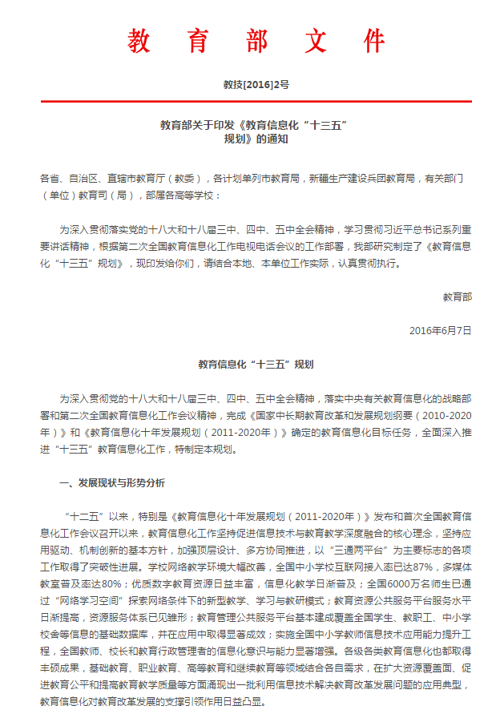
1、政策背景 —— 其他相关政策
《习近平致首届国际教育信息化大会的贺信》2015.05.23
“积极推动信息技术与教育融合创新发展”，“坚持不懈推进教育信息化，努力以信息化为手段扩大优质教育资源覆盖面”，“通过教育信息化，逐步缩小区域、城乡数字差距，大力促进教育公平，让亿万孩子同在蓝天下共享优质教育、通过知识改变命运”
《教育信息化“十三五”规划》2016.06.07
完成“三通工程”建设，全面提升教育信息化基础支撑能力。实现公共服务平台协同发展，大幅提升信息化服务教育教学与管理的能力。不断扩大优质教育资源覆盖面，优先提升教育信息化促进教育公平、提高教育质量的能力。加快探索数字教育资源服务供给模式，有效提升数字教育资源服务水平与能力。创新“网络学习空间人人通”建设与应用模式，从服务课堂学习拓展为支撑网络化的泛在学习。深化信息技术与教育教学的融合发展，从服务教育教学拓展为服务育人全过程。深入推进管理信息化，从服务教育管理拓展为全面提升教育治理能力。紧密结合国家战略需求，从服务教育自身拓展为服务国家经济社会发展。
《国家信息化发展战略纲要》2016.07
完善教育信息基础设施和公共服务平台，推进优质数字教育资源共建共享和均衡配置，建立适应教育模式变革的网络学习空间，缩小区域、城乡、校际差距。建立网络环境下开放学习模式，鼓励更多学校应用在线开放课程，探索建立跨校课程共享与学分认定制度。完善准入机制，吸纳社会力量参与大型开放式网络课程建设，支撑全民学习、终身教育。

Slide 6
2、教育试点—— 教育部开展教育信息化试点工作的通知
探索^{①}教育信息化环境建设、 ^{②}优质教育资源共建共享与应用、 ^{③}教育管理信息化等方面的发展路径和方法，逐步形成教育信息化在促进教育公平、提高教育质量，建设学习型社会，推动教育教学改革等方面的有效模式和体制机制，总结和推广成功经验，全面提升教育信息化发展水平。
区域综合试点
优质资源共建共享
中小学学校试点
信息技术与教育教学的深度融合
专项试点
政策措施、体制机制改革
区域公共服务体系
校本培训与网络研修
区域间信息化协作
管理信息系统应用
教育信息化评价标准体系
优质资源共享与应用
教育教学模式创新
优质资源共建共享
新技术的创新性应用
管理信息系统建设与应用
信息化专业队伍建设

Slide 7
2、教育试点——关于进一步充实教育信息化试点工作内容的意见
“十二五”时期加强学校宽带网络建设、加强优质数字教育资源建设与共享和实名制网络学习空间环境建设三项重点目标任务和教育管理信息系统建设、教育资源公共服务平台建设二项重点工程。
教育部教育信息化推进办公室
建什么？
支持运营商等企业参与学校宽带网络建设的政策；
教师优先，即采取教师网络研修社区、特级教师工作室等方式，重点推动中小学与中职教师教研空间建设；
发达地区优先，率先在大学和小、初、高中学利用网络空间探索新的学习方式与模式；
构建智慧教育云平台，完善终身教育
完善与建设相关数据标准，集成建设中央级和省市级数据中心；
利用云计算模式实现优质教育资源的共享。

Slide 8
建设背景总结
1、网络接入升级与终端普及
2、教育信息化标准制定
4、教育资源共建共享与公共服务
5、教与学的模式改革与创新
6、促进教师专业发展
7、学校管理信息化，提高管理效率
8、政府教育管理信息化，加强动态监测
3、构建教育信息化公共服务平台
1.基础设施
2.信息标准
3.公共平台
4.资源应用
5.辅助教学
6.辅助教研
7.校务管理
8.电子政务

Slide 9
DIRECTORY
目 录
教育云平台的建设背景
教育云平台的建设思路与定位
教育云平台的总体方案设计
教育云平台的核心价值

Slide 10


建设思路与目标
顶层架构、整体化设计
规划思路：统一标准、数据集中、应用集成、硬件集群
构建完整统一、覆盖全面、功能齐备、高效稳定的智慧教育云平台
围绕三通两平台要求，采用云计算、大数据、移动通讯等技术实现统一整合、共建共享。以信息基础设施建设为保障，以宽带网络校校通，优质资源班班通、网络学习空间人人通为中心，以资源、数据整合为主线，贯通应用、内容、传输、终端、存储、运营和分析等环节，为各级各类教育用户提供特色化、个性化、全方位的应用保障与支撑，真正实现“人人通，人人用”。
定位
打造国内领先的智慧教育云平台，从以往的项目建设导向，转变为教育服务为中心的运营导向，以开放的心态，聚合各类优质资源和应用，为教育用户提供最优质的服务。
目标
  整合各类教育资源、基础数据、应用系统，形成统一云服务中心，面向教育用户，提供统一的服务门户和工作门户，随时随地的提供多样化的教育服务，可通过与企业合作运营促进阳江市教育行业的长期发展。

Slide 11


建设内容
校校通
班班通
学校网络宽带接入
学校基础教学环境建设
人人通
以教学为核心，集资源、学习、交流、管理于一体
以数字化学习的形式提供基于互联网上课堂学习活动
实现优质教学资源积累与共享
构建教师教学提升与专业发展的练功平台
构建学生持续成长的学习平台
以空间为载体，集社交、资源、服务、消息、分享、管理一体
教育管理平台
教育资源平台
建设内容
两级建设，五级应用（国家）
与国家、省打通，获取数据
与区县、学校打通，提供数据服务
资源建设标准化，资源应用常态化
资源分级管理，建立各级资源中心
资源逐级汇聚和审核机制
开放的资源接口，与其他应用系统的打通
资源上传工具、转码服务、资源流媒体服务、资源推送服务等辅助工具
实现优质资源共建共享
云支撑平台
云架构，支持跨平台、多终端
实现统一认证、统一用户、统一数据、统一服务
开放平台，实现资源整合、应用集成、数据融合、运营支撑，互联互通
教育云应用
SaaS化云架构、按需使用
面向教育管理部门、学校、教师、学生、家长等不同受众提供应用服务

Slide 12










智慧教育云平台顶层功能视图
公文管理
教师发展档案
订单管理
招生管理
学生成长档案
工作流管理
考务管理
教学质量评估
商品管理
协同办公
组织
网络阅卷
教育辅助决策
内容发布
应用计费
评价报告
统一客服
网站管理
统一数据
结算管理
统计报表
统一门户
定价管理
教学应用
统一认证
研训应用
产品管理
统一用户
教学资源
招考应用
统一接口
资源应用
内容提供商管理
家长空间
家校互动
资源中心
管理应用
教师空间
学生空间
客户管理
电子备课
资源学习
应用中心
云支撑平台
运营监控
网络教研
课程学习
网络基础平台
运营分析
教师培训
作业管理
课题管理
招生报名
基础通信服务
网络阅卷
数据中心
业务集成能力
志愿填报
网络应用平台
。。。
个人
老师、学生、家长
网络存储平台
平台扩展能力
。。。
基础设施域(IAAS)
业务生产域(DAAS+PAAS+SAAS)
运营支撑域(BOSS)
可扩展
客户体验域(CEM)
Notes:
第十九章 加快教育信息化进程

Slide 13
智慧教育云平台的核心功能
智慧教育云
--基于云计算的教育信息化管理与服务平台
云存储
云办公
云学习
云分享
云互动
云管理
云分析
Notes:
第十九章 加快教育信息化进程

Slide 14





目标聚焦-资源/数据/应用的整合形成集中化的云平台
角色
教育机构管理者
教育信息化管理
区域资源共享
教育大数据分析
三通两平台
数
字
化
校
园
管
理
系
统
数字化校园管理
学校管理者
网络
学习
空间人人通
教师培训系统
教师发展评价
教师教研系统
老师
IM即时通讯
班班通
家长
教育卡
综合素质分析
校园生活智能应用
学生
师生互动
在线学习平台
应用与服务
Notes:
第十九章 加快教育信息化进程

Slide 15
“云生态”平台的技术定位
是新一代面向教育用户的数据平台
是新一代面向教育用户的资源平台
是新一代面向教育用户的应用平台
是新一代基于移动互联网和统一技术平台
是新一代面向互联网运营模式的运营支撑平台
是新一代具有强大生命力的开放系统架构
Notes:
是新一代面向互联网运营模式的运营支撑平台

Slide 16
DIRECTORY
目 录
教育云平台的建议背景
教育云平台的建设思路与定位
教育云平台的总体方案设计
教育云平台的核心价值

Slide 17

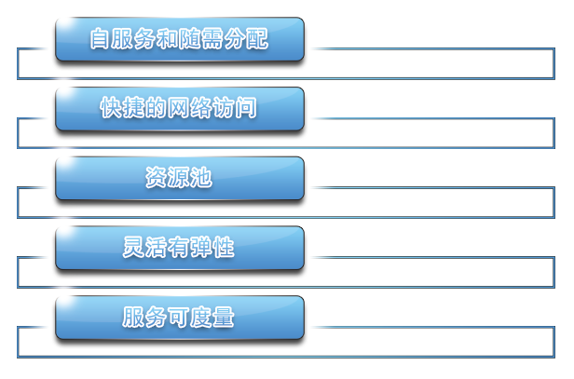

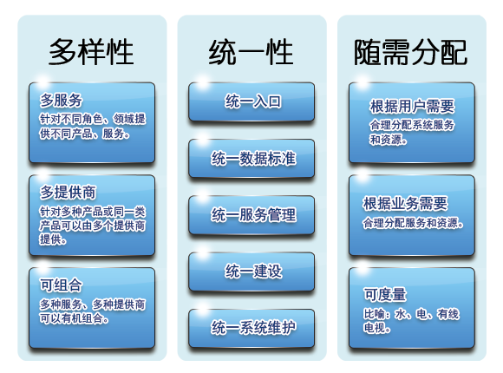
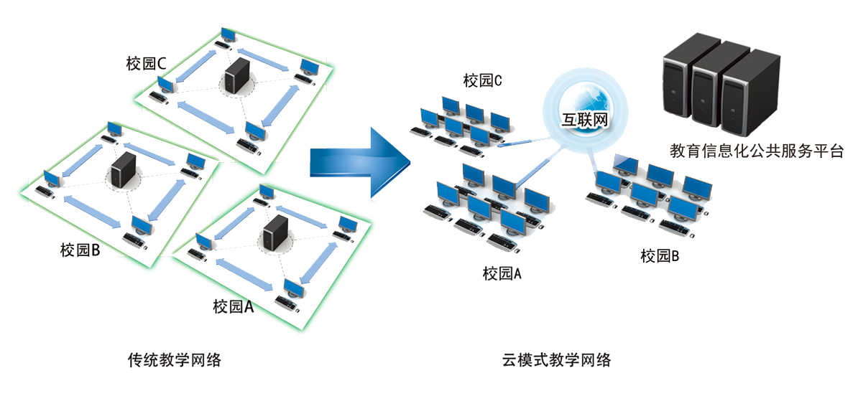
核心技术应用
云计算
SOA开发框架
面向对象组件技术
云计算技术特点
分布式管理
负载均衡
统一身份认证
OAuth2.0
集群
Thrift技术
redis缓存
Mongodb

Slide 18

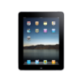




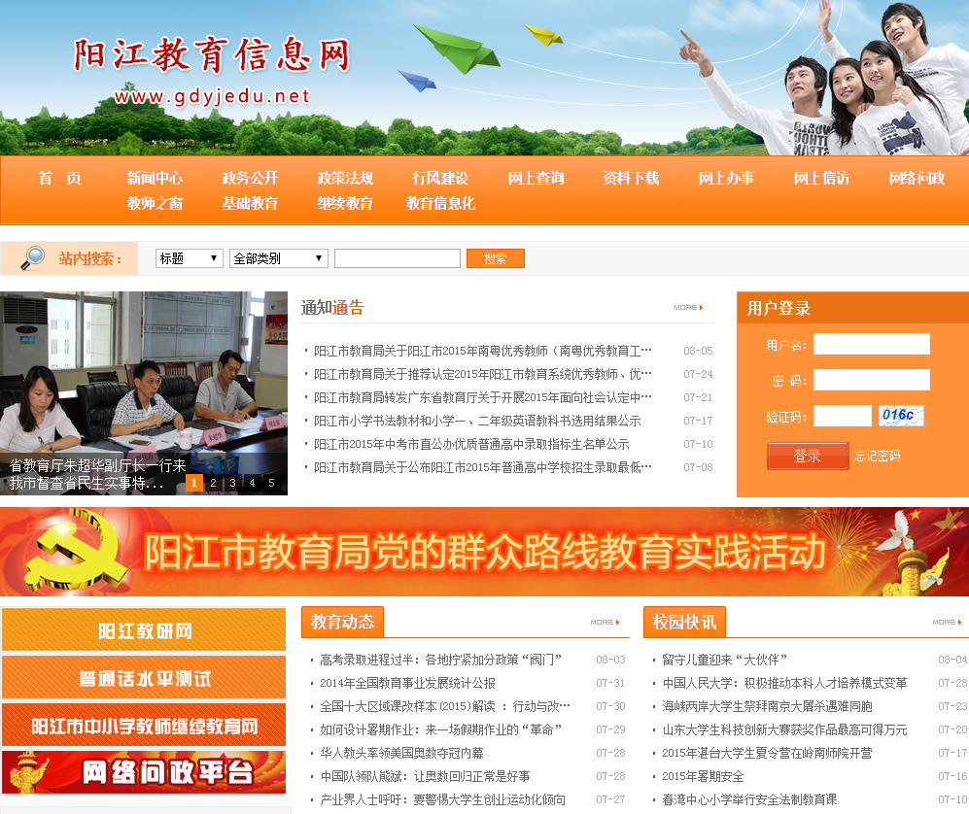


教育混合云架构
教育混合云架构
Internet
区县私有云
专线/VPN
专线/VPN
学校私有云
公有云
专线/VPN
市教育数据中心
（私有云）
专线 VPN
专线 VPN
公有云备份
统一灾备
私有云备份

Slide 19






整体应用架构
统
一
管
理
服
务
统
一
安全
服
务
空间
展示
统
一
标准规范
机构空间
学校空间
教师空间
学生空间
教研空间
..…
教育部门
教育应用管理平台
教育应用管理平台
班班通
师生应用中心
管理应用中心
资源应用中心
学校
数据备份
认证授权
智慧云教室
互动课堂系统
教师培训系统
网络教研平台
教务管理系统
在线学习平台
作业批改系统
电子备课系统
考务管理系统
教育协同办公
数字化校园
教师发展平台
学生成长档案
成绩管理系统
领导决策分析
资产管理系统
资源中心
微课制作软件
题库系统
试卷库系统
数据接口
应用安全
软件接口
老师
网络管理
数据安全
教学数据中心
数据+数据云平台+云存储
（教务、总务、校务）
教学资源中心
资源+资源云平台+云存储
（专递课堂、名师课堂、名校网校）
学生
补丁管理
接入机制
网络安全
家长
运维管理
运行体制
云支撑服务平台
系统安全
公众
网络及安全
主机
云存储
负载均衡

Slide 20
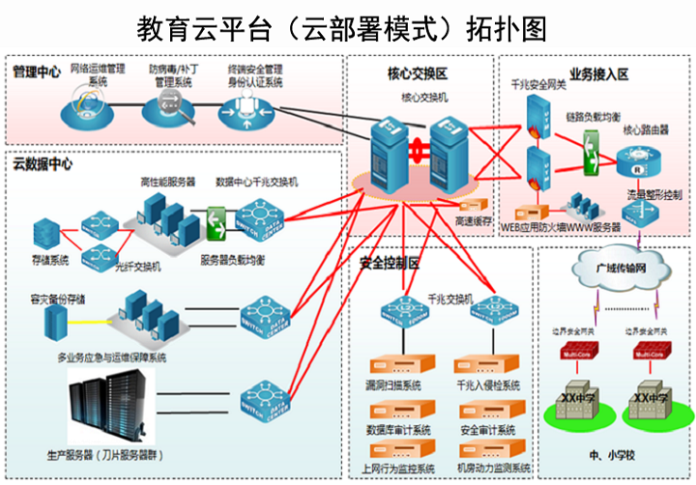
云部署拓扑图
教育基础库平台规划设计方案
Notes:
20

Slide 21
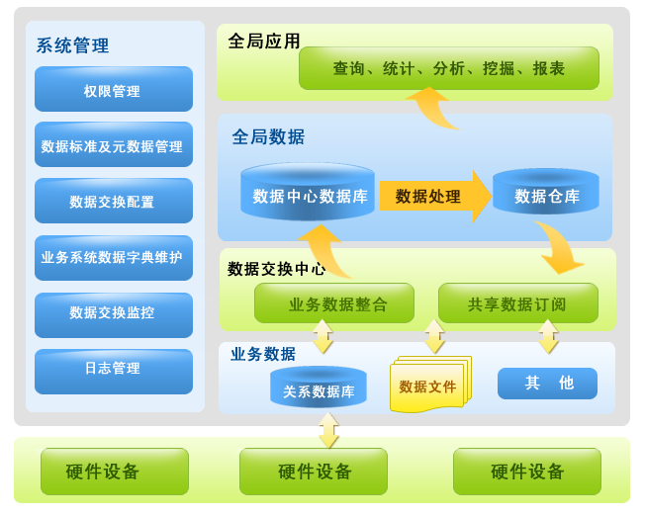
教育基础数据库建设
教育基础库平台规划设计方案
教育数据库是一个面向应用、安全可靠、技术先进、规范统一、灵活可扩展的数据共享与交换平台，实现各业务系统和信息资源平台之间的数据交换和共享，为教学、办公、管理和生活服务提供统一、规范、准确、实时的权威数据服务。
教育数据库建设包括：
· 数据库梳理
· 基础数据库（含学生、教师、学校基础库）
· 主题数据库建设
· 数据交换
· 数据管理平台
· 教育基础数据标准规范
Notes:
21

Slide 22
云支撑服务平台（PaaS）
教育基础库台规划设计方案
云支撑服务平台是一个基于云架构设计的统一支撑平台，是实现“上下贯通、左右协同、资源共享”的一体化的基础核心平台。云支撑服务包括如下模块：
· 统一身份认证：实现对师生账户信息进行统一集中管理，并实现多个系统的统一角色管理、统一资源管理和统一授权访问；
· 单点登录管理： 实现了集中授权，“一次认证，全网同行”，统一的资源访问控制，集中的身份管理、安全的身份设计；
· 统一开放接口：为接入中小学数字化校园平台的应用提供用户认证接口服务以及数据共享服务，使接入平台的各类应用系统能够通过API接口实现统一的登入、登出与基础数据共享；
· 统一数据交换： 可实现不同部门、不同应用系统间的数据交换，具有良好的扩展性；
· 统一消息通讯：支持教学应用、学习应用、管理应用、资源应用消息共享，可支持浏览器、PC客户端、家校互通平台等终端统一消息推送模式；
· 数据分析决策：对平台的访问统计、资源统计、数据统计、用户统计等进行分析研究结果的表现。
Notes:
22

Slide 23
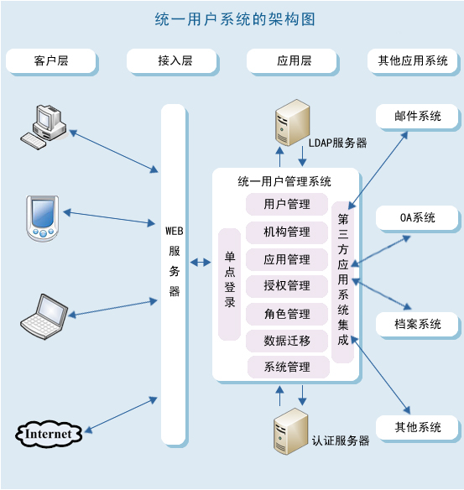
云支撑服务平台（PaaS）—1、统一身份认证
教育基础库平台规划设计方案
单点登录
提供统一的登录入口，一次登录，即可自由访问平台不同的应用系统。
统一身份认证
对分散在不同应用系统中的用户进行统一化认证和管理。
Notes:
23

Slide 24
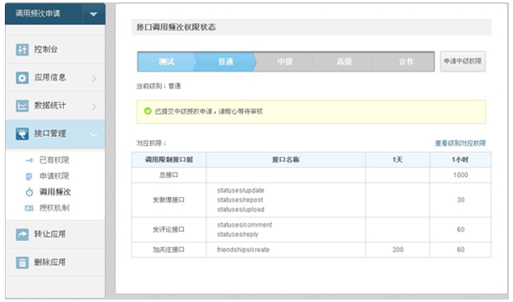
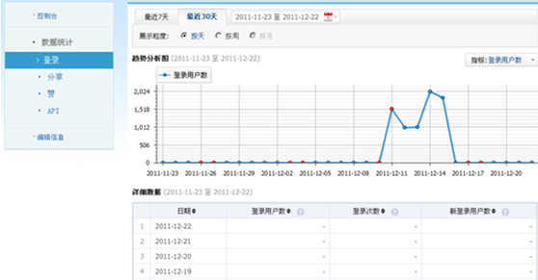
云支撑服务平台（PaaS）—2、统一数据接口服务
教育基础库平台规划设计方案
数据接口服务及管理模块（OpenAPI)为接入基础支撑云平台的应用提供用户认证接口服务以及数据共享服务，使接入平台的各类应用系统能够通过API接口实现统一的登入、登出与基础数据共享，管理和监控第三方应用对API接口的调用，保证第三方应用按规则使用基础服务提供的数据。
使用基于OAuth2.0授权方式提供开放API接口，提供统一的组织机构管理与用户管理等基础数据API接口，便于各种教育应用系统接入。
组织机构接口
用户接口
资源接口
认证服务接口
业务数据接口
接口调用统计
接口监控
Notes:
24

Slide 25
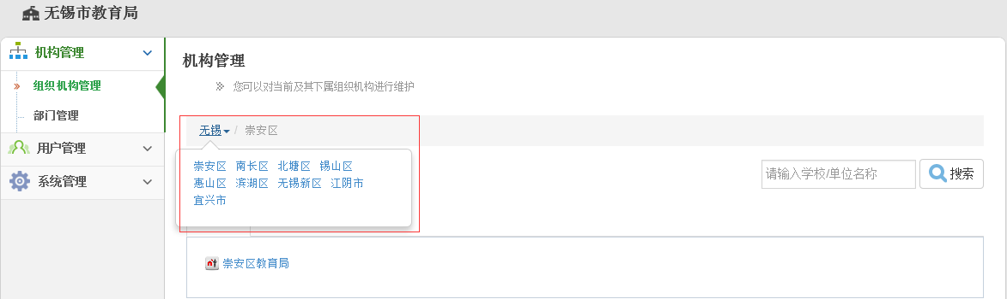
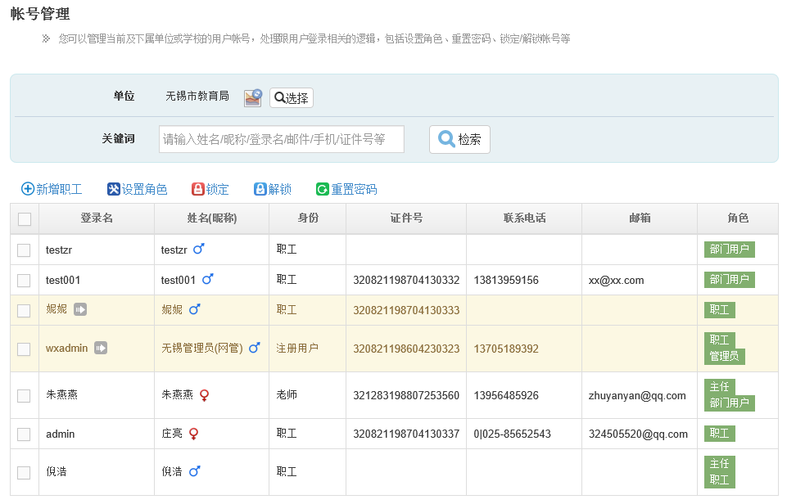
云支撑服务平台（PaaS）—3、统一数据管理
教育基础库平台规划设计方案
1、组织机构管理 单位、部门、学校、班级
国家标准
教育部标准
行业标准
地区标准
2、用户管理 教师、学生、家长
基础数据导入、导出
身份设定 角色管理
班主任设置 任课设置
转校 调班
。。。
Notes:
25

Slide 26
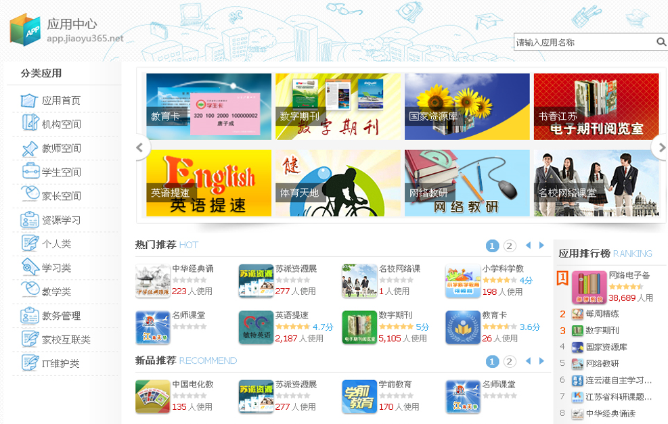
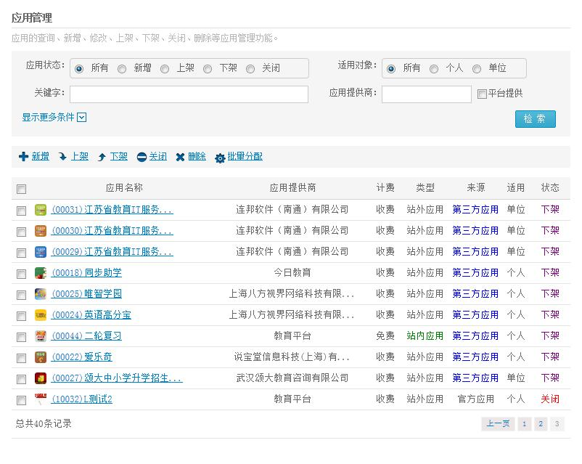
云支撑服务平台（PaaS）—4、统一应用管理
教育基础库平台规划设计方案
新增应用
应用管理
应用提供商管理
价格策略管理
批量授权管理
应用排行
应用推荐
Notes:
26

Slide 27
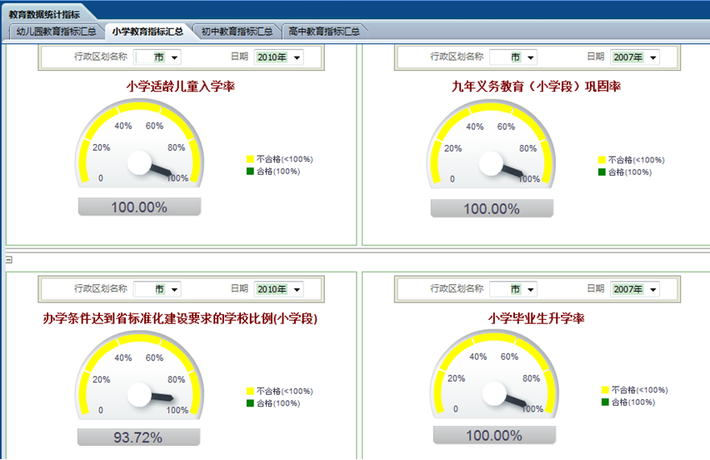





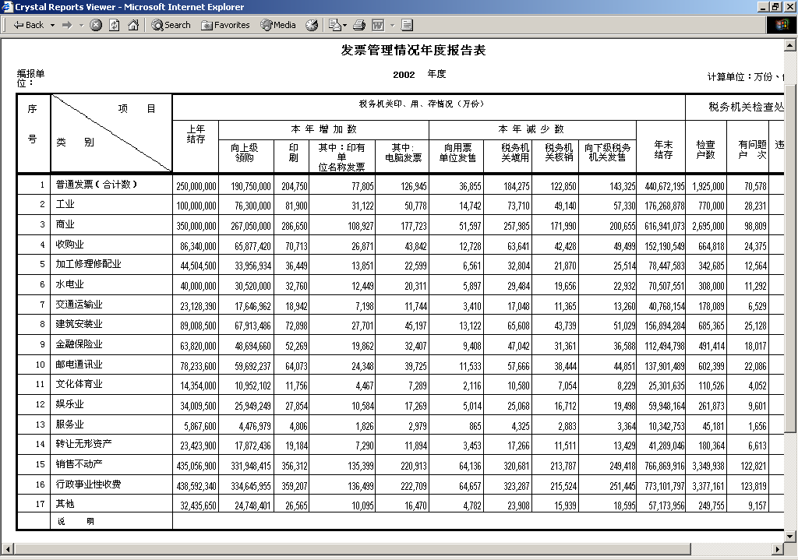
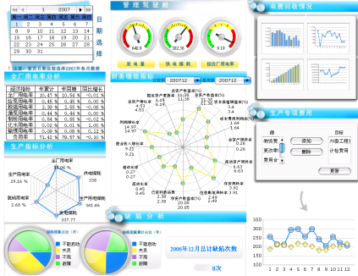
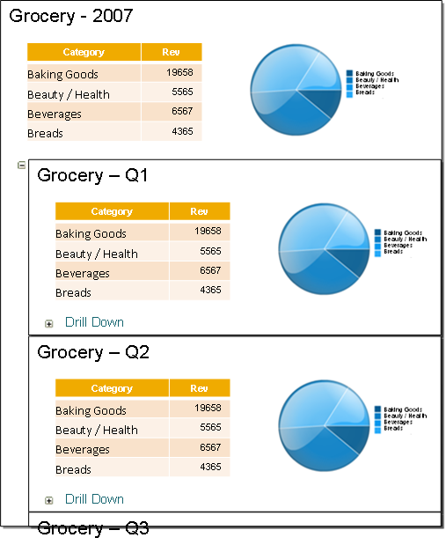
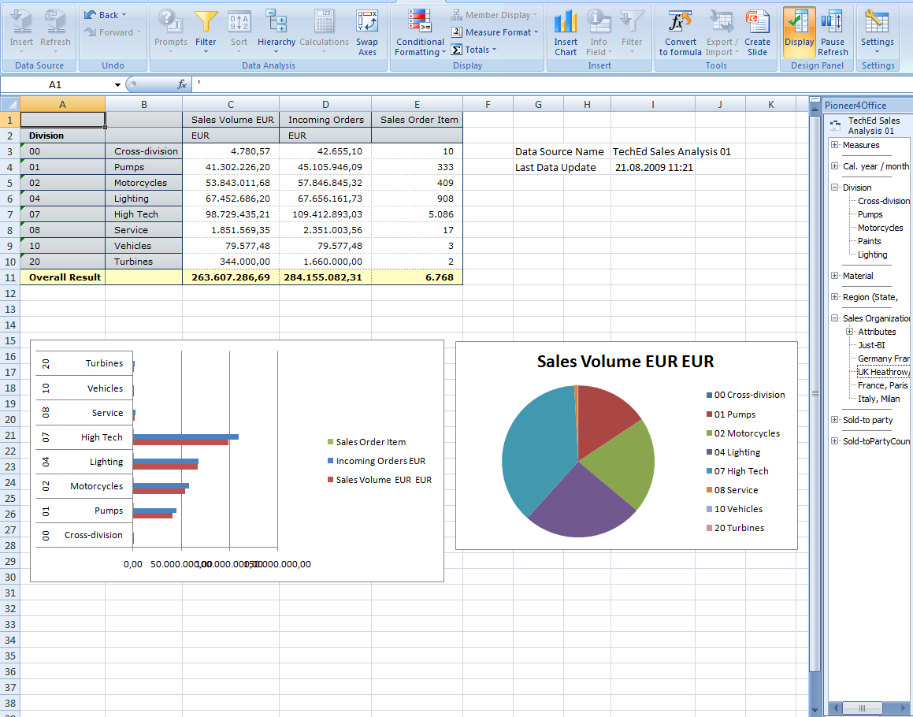


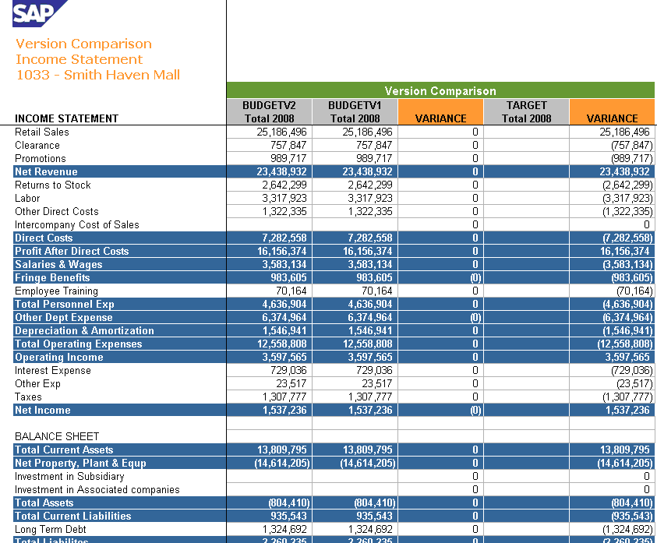
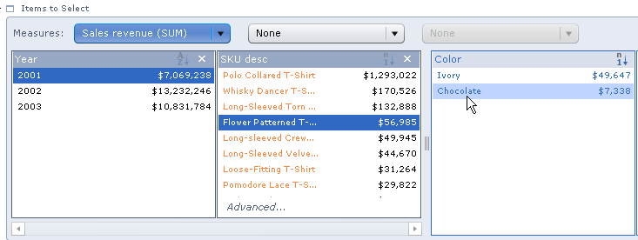
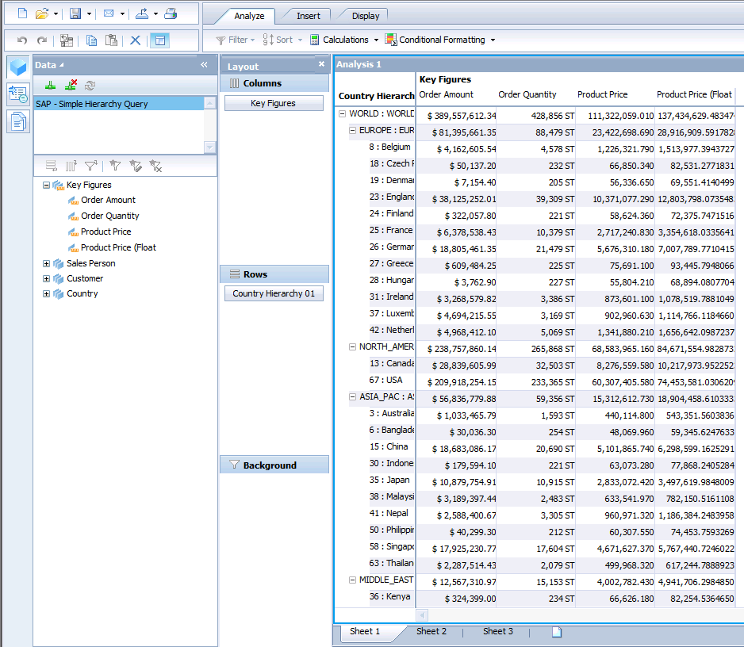
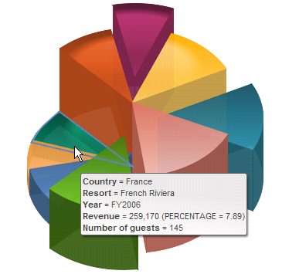
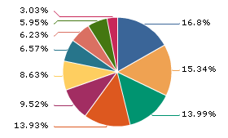
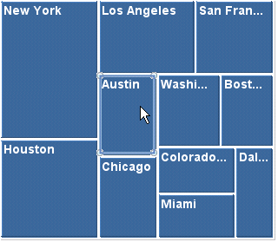
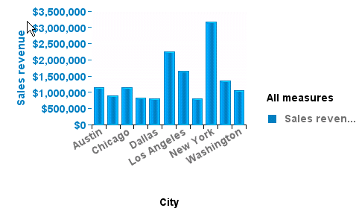

云支撑服务平台（PaaS）—5、数据分析决策
教育基础库平台规划设计方案
依托专业的BI工具来实现平台智能决策分析
如何访问数据并将其转化为高度格式化的报表，从而增强洞察力？
如何可视化数据，以制定更明智的决策？
如何回答即席问题并与信息进行交互？
如何根据复杂的历史数据确定发展趋势，并做出更准确的预测？
如何立即获得业务问题的答案？
固定报表
仪表盘
交互式分析
高级分析
数据探索
Notes:
27

Slide 28

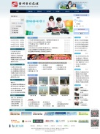

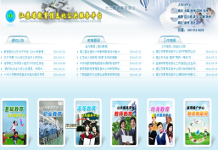
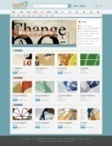


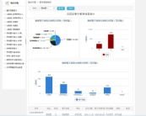
信息门户网站
构建全市统一的基础教育门户，支持站群化管理，将相关的信息、应用、资源集成到统一的门户环境内，形成区域教育信息化的统一信息入口。
支持站群式管理
内容发布
模板管理
栏目管理
文件管理
权限管理
信息抽取/推送
信息A
信息抽取/推送
信息B
统一门户
信息抽取/推送
信息抽取/推送
应用A
资源A
资源B
应用B

Slide 29
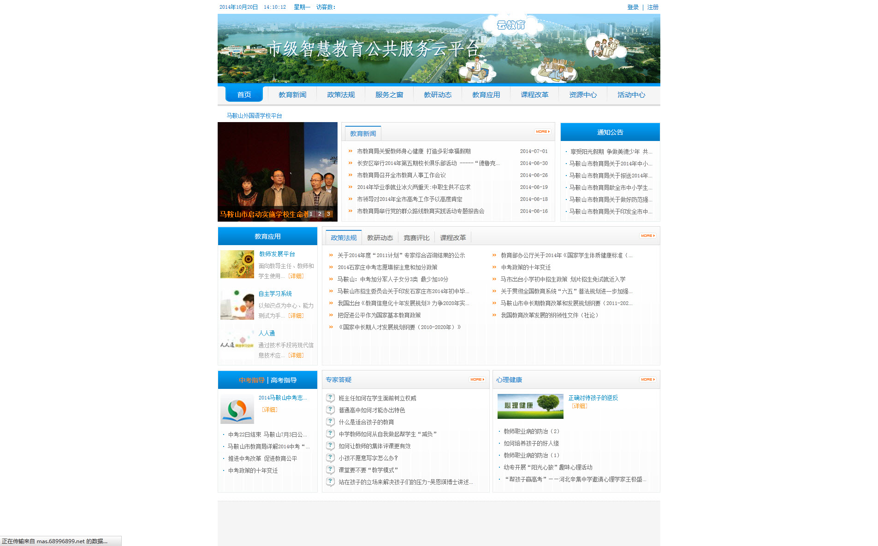
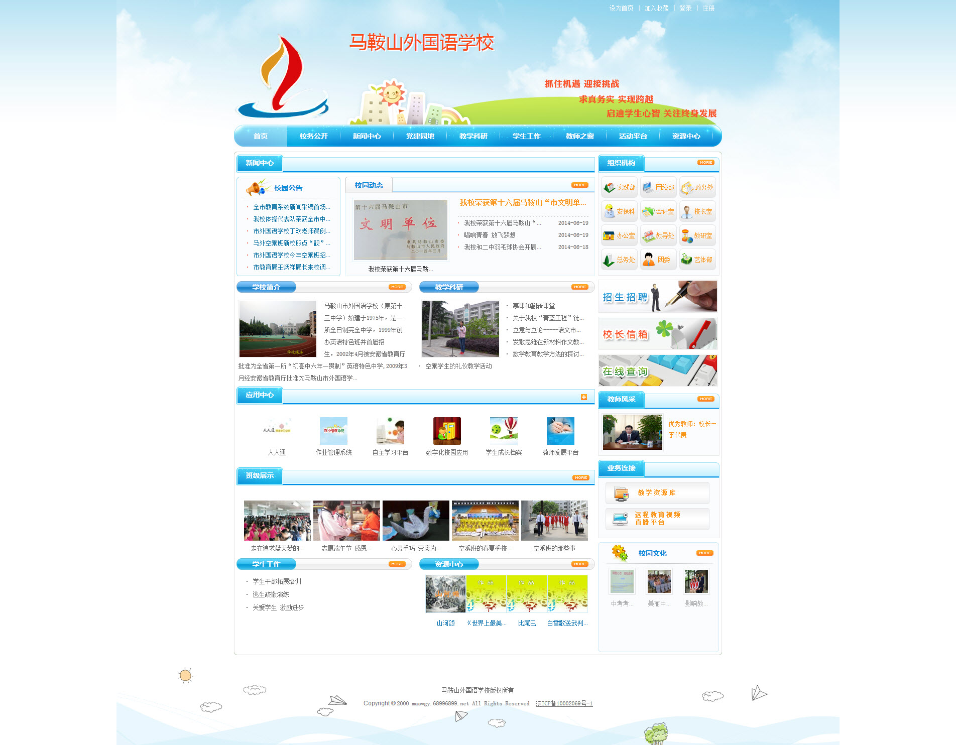
教育信息门户
教育基础库平台规划设计方案
市级门户
1、教育门户
教育门户是教育主管部门及辖区各门户网站各类信息的集中汇聚区，是面向不同的教育机构提供教育门户首页，向平台用户提供公共服务类事务咨询办理的入口，不仅提供各类政策法规、组织架构、政务公开等内容的公示查看，还可进行各类通知、公告、通报、信息发布、文章、资源、工作室的展示。
教育门户包括市级教育门户、区县教育门户、学校门户以及专题教育门户等。
学校门户
支持市、县、校、多级门户建设
Notes:
29

Slide 30

人人通——人人通空间
人人通空间是教师、学生、管理者等多个主体之间进行交流、分享、沟通、互动、教学、管理功能等的载体，将优质数字资源服务、教学应用和空间建设服务融为一体，以空间的形式提供基于互联网上的教育和学习活动，解决了现实教学过程中面临的地域、资源、管理、教学、学习和交流等难题。
人人通空间的建设是所有应用的入口，通过个人空间能快速进入各应用系统。实现教与学、教与教、学与学全面互动，真正把技术与教学实践的融合落实到每个教师与学生的日常教学活动与学习活动中。

Slide 31
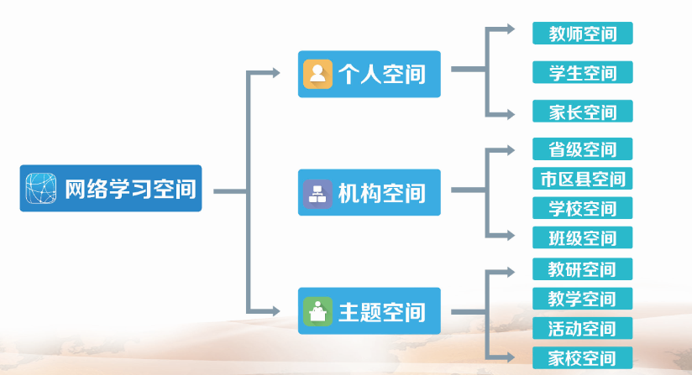
人人通——人人通空间
空间展现形式多样化、个性化、全面化，分为机构空间、个人空间和主题空间，可以建设市教育空间、学校空间、班级空间、教师空间、学生空间、教研空间等等，进行各个空间的个性化设置。
Notes:
31

Slide 32
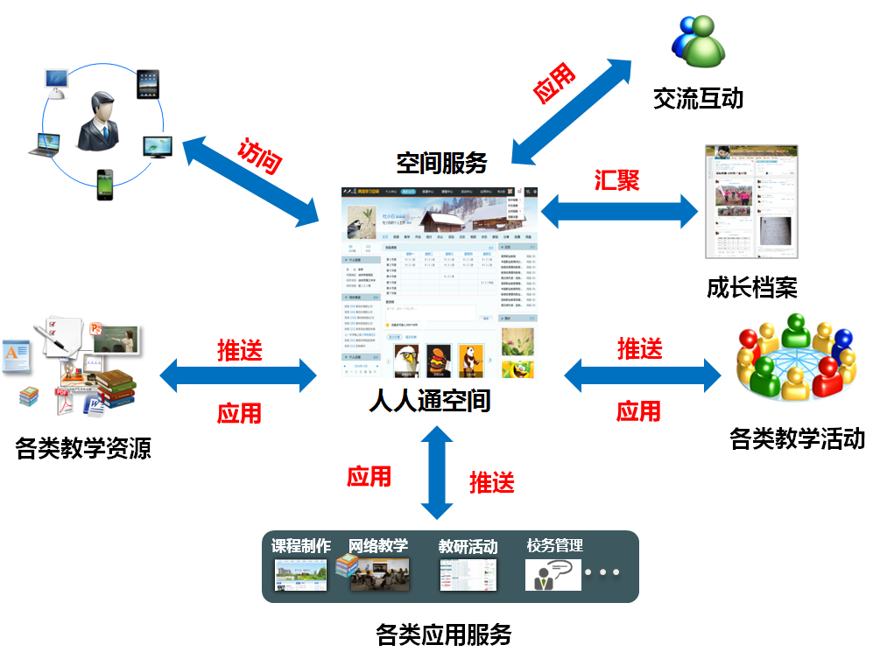
人人通——人人通空间
人人通空间提供强大的应用整合能力，通过接口可实现不同应用系统向空间推送信息和提醒，用户通过自己的人人通空间就可以随时了解应用动态，及时作出反应，大大提升工作效率。
Notes:
32

Slide 33
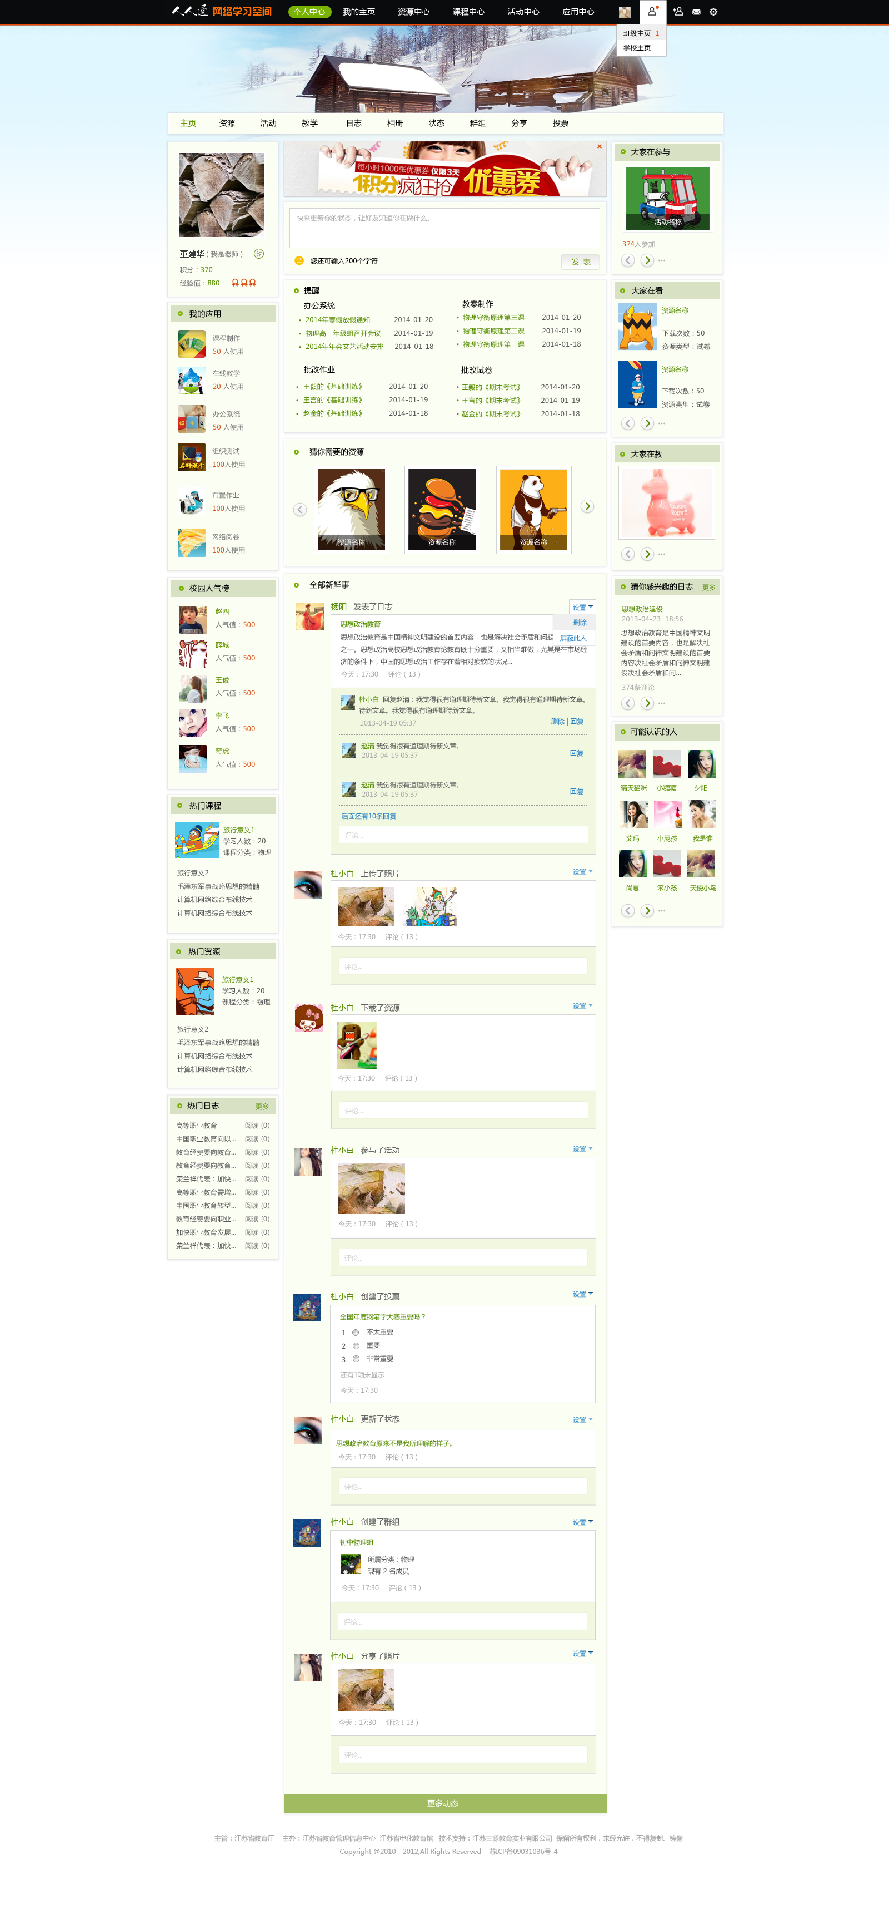
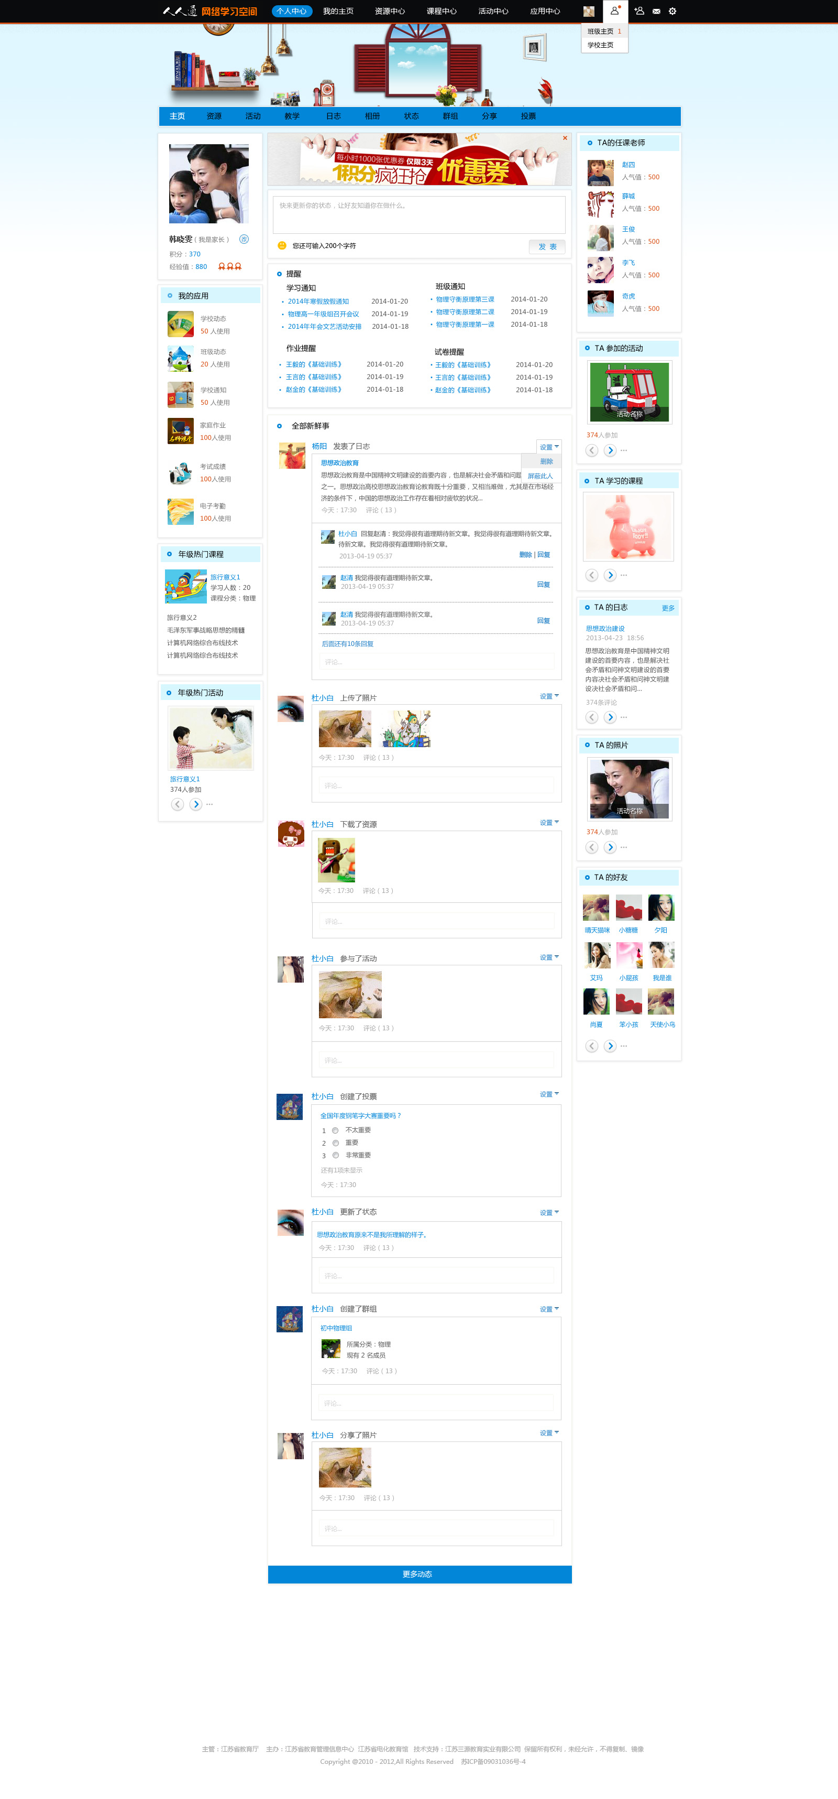
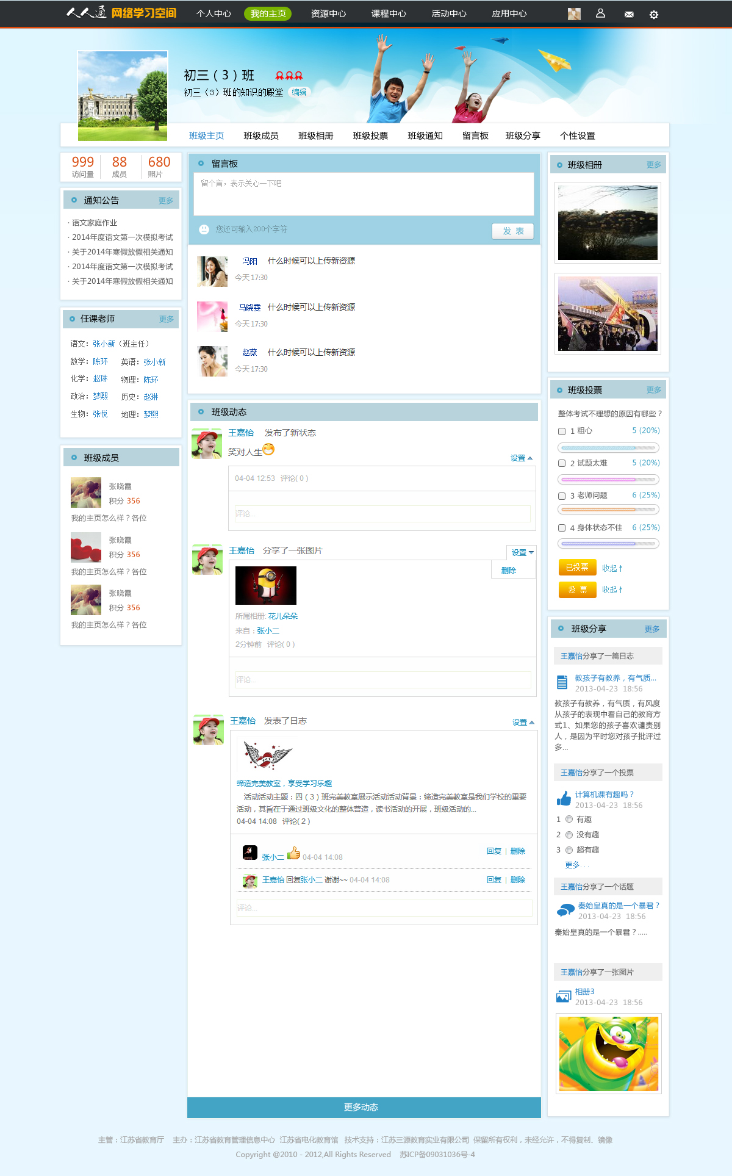
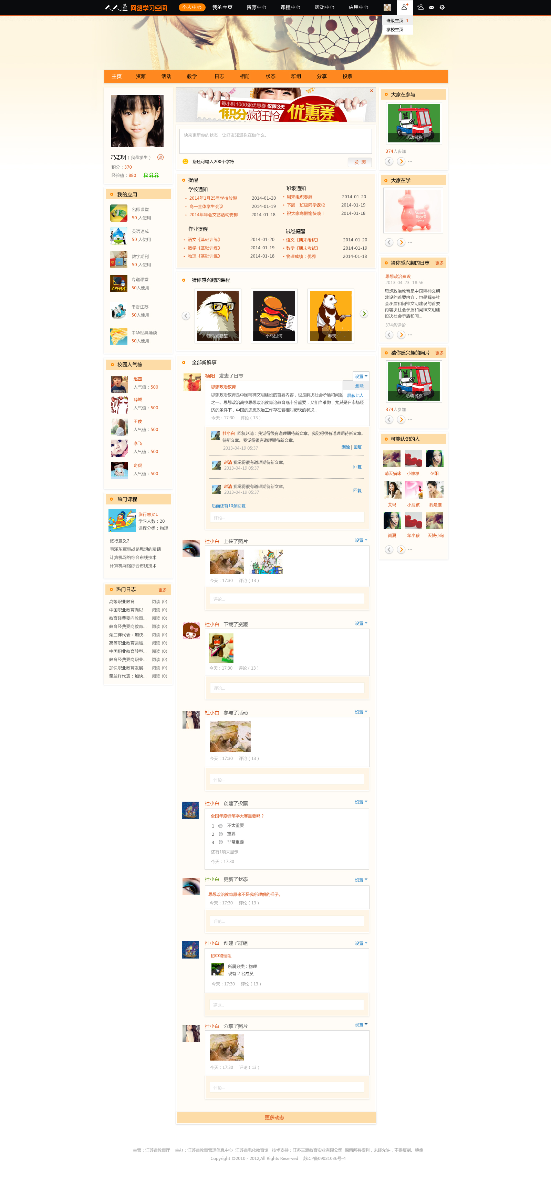
人人通空间展示
班级空间
教师空间
家长空间
学生空间
Notes:
33

Slide 34
教育基础库平台规划设计方案
资源应用中心——资源中心
资源中心将以“教育资源公平化、教学改革创新化、资源利用合理化”为目标，以教育需求为导向，按照“标准、开放、协作、共建、共享”的基本要求和“平台+资源+服务”的模式，建设门类较全、内容丰富、质量较高的教育资源中心。
系统特点
1、资源中心将区域范围内优秀的教育教学资源，形成具有本地区特色的教育资源库。五级架构，中心、省级、地市、区县、学校多级资源部署。
2、资源中心采用整合、汇聚、研发、购买等多种形式，建设门类较全、内容丰富、质量较高的数字教育资源 。
3、资源存储、汇聚、展示，便于制作、分享、使用资源。
4、建立资源统计与排行，便于机构科学管理。
Notes:
34

Slide 35
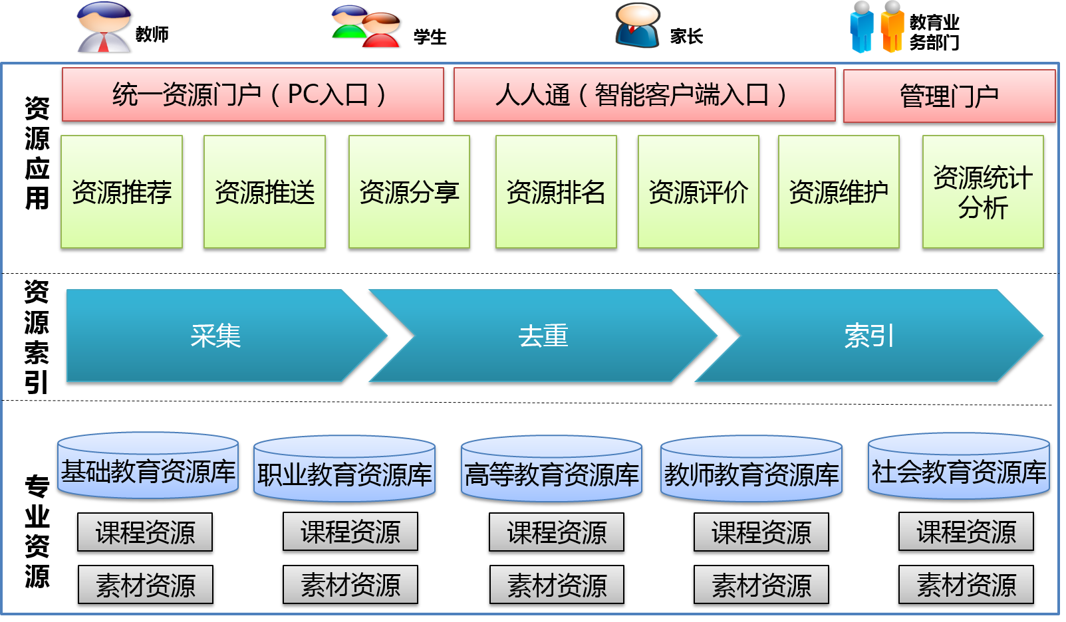
资源中心设计思路-应用架构

Slide 36
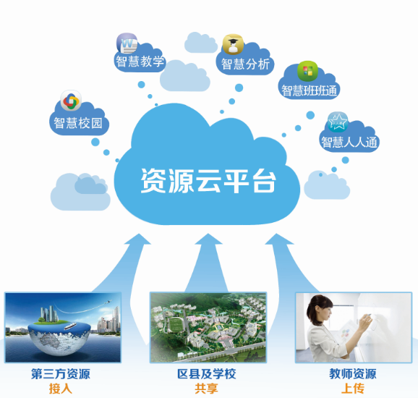
资源中心整合方式及应用
资源整合主要采用以下三种方式：
整合汇聚教育资源
联合研发教育资源
购买教育资源
资源应用：
可用于多个教学、学习应用系统
教师通过资源中心的搭建和应用，让日常教学网络化、课件化
学生通过资源中心可以点播或下载感兴趣的资源文件，进行在线学习和测试，实现自主学习和提高

Slide 37
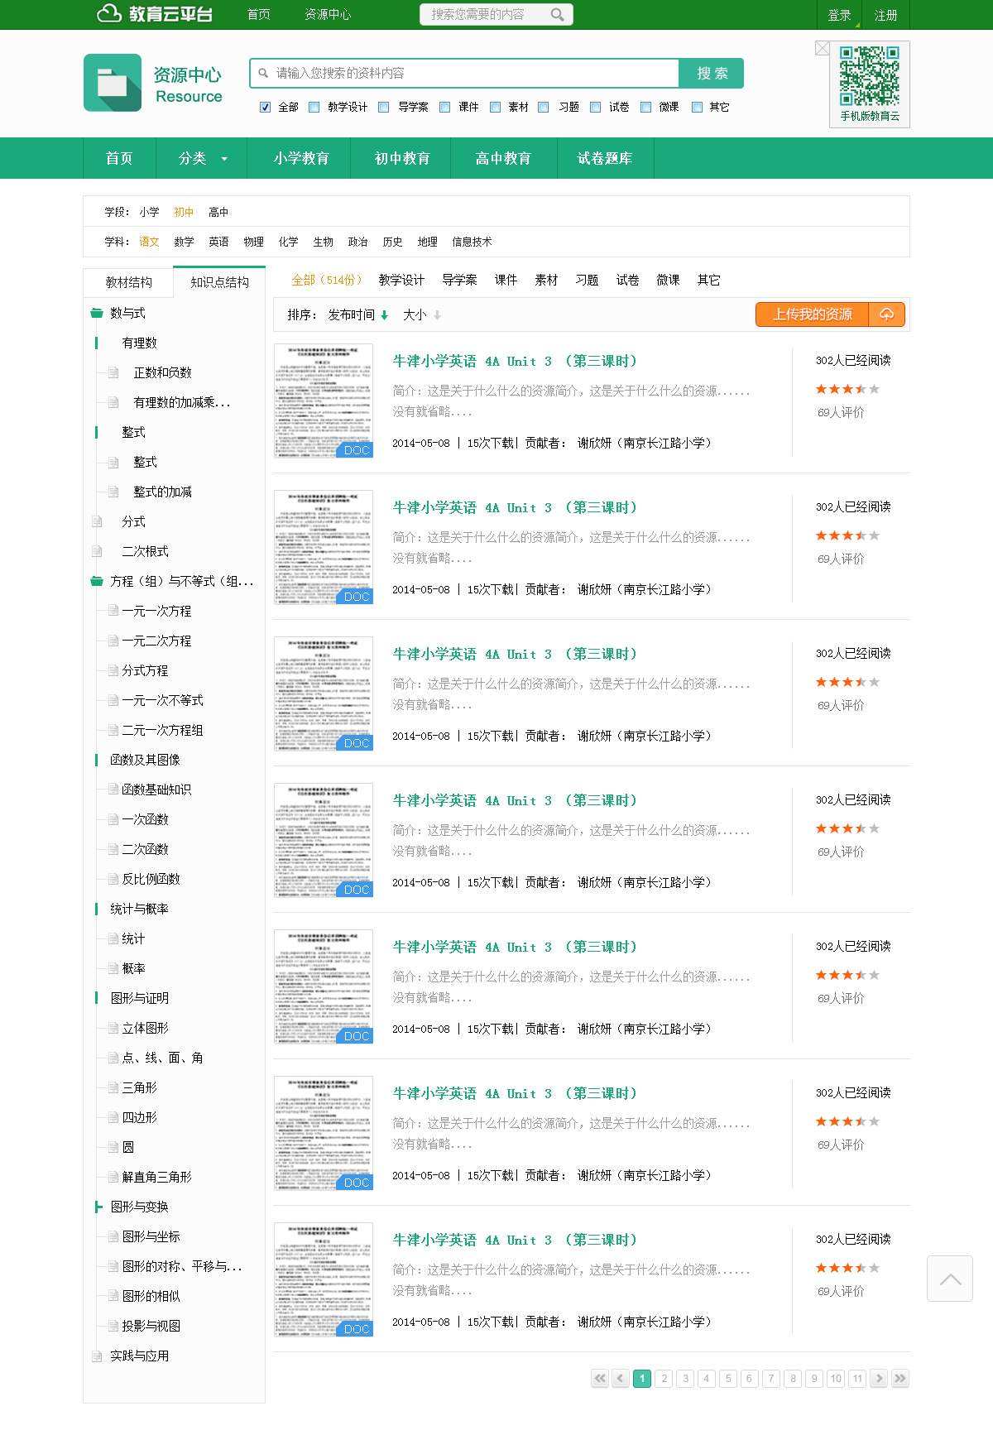
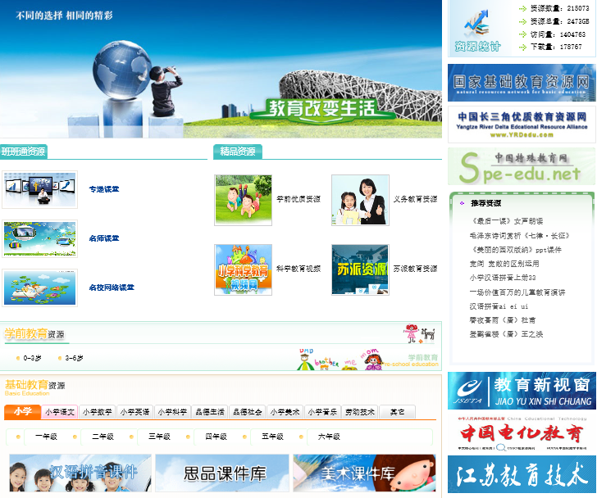
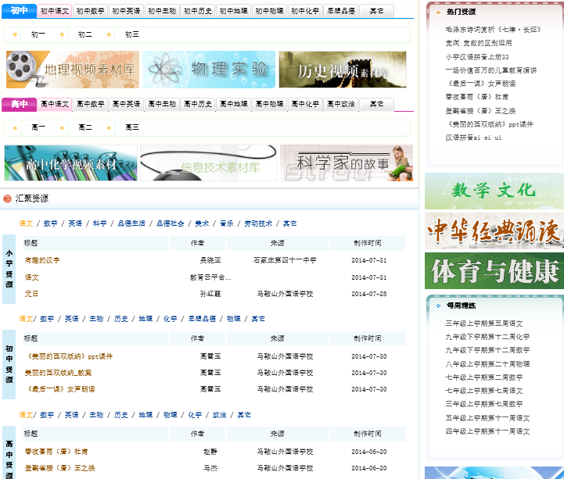
资源中心展示
资源中心首页
Notes:
37

Slide 38

资源应用中心——微课制作软件
系统简介
微课制作软件提供一种快速有效的微课录制方案和工具，满足老师随时随地录微课的要求、同时规避了老师对信息技术的依赖，让教师的教学经验和成果自然表现。
系统特点
1、无技术壁垒，任何老师都能录制微课
2、教师通过纸笔操作，如同面对面的和学生进行讲解，将教学过程自动的呈现于微课作品中
3、任意勾画书写，轻松实现复杂知识点的教学，能够很好的引导学生的思维
4、只要一支笔、一张纸，借助于电脑，随时随地录微课、高产出的微课录制方式
5、支持AVI\MP4\FLV等多种视频格式，满足手机、PC、平板等各种平台的接入需求，便于分享和传播
Notes:
38

Slide 39
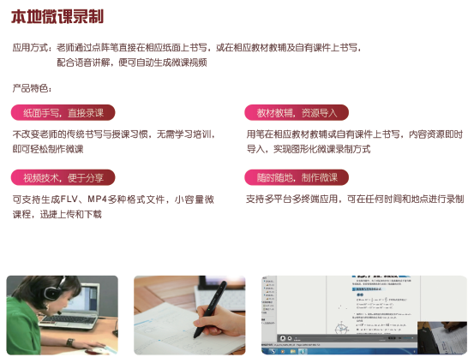
资源应用中心——微课制作软件
微课录制方式
方式一：
本地微课录制
Notes:
39

Slide 40
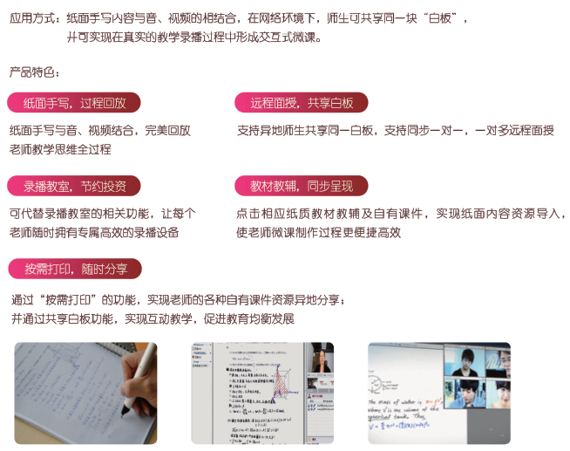
资源应用中心——微课制作软件
微课录制方式
方式二：
在线录播及远程面授课程
Notes:
40

Slide 41
数字化教研——教师培训系统
教师培训系统是一套专门针对教育事业精心打造的实时、交互式的在线学习、在线培训系统。能够帮助教育局通过更低的成本、最少的投入提供高效的在线培训管理和对下属单位的培训安排。教师培训系统整个流程得到了信息化、自动化的管理。便捷的实现教师在线培训、培训教师培训、学生培训，快速低成本的开展学习培训运营服务。
系统简介
核心功能
教师培训系统实现了培训管理、教师管理、报名管理、教学管理、学习管理、考试管理等功能。市教育局领导可以创建培训，设置培训课程，管理报名人员，分班，以及对课程的大纲设计；培训教师可以在线设计教学，在线教学，上传下载学习资源。以及出题、组卷，评分，成绩分析等管理；参与培训的教师或者学员，可以随时、随地的实现在线学习、互动讨论、考试等。

Slide 42











数字化教研——教师培训系统
市教育局领导可以创建培训，设置培训课程，管理报名人员，分班，以及对课程的大纲设计；培训教师可以在线设计教学，在线教学，上传下载学习资源。以及出题、组卷，评分，成绩分析等管理；参与培训的教师或者学员，可以随时、随地的实现在线学习、互动讨论、考试等。
设置培训课程
指定、管理培训教师
制定课程大纲
培训报名
管理员
发布培训计划
分班
教师培训平台
角色关系
学员
根据课程大纲，制定具体的教案、课件
出题、组卷、评分
培训教师
在线学习，完成指定培训任务
结果反馈给教师

Slide 43
数字化教研——教师培训系统
教师培训的业务流程包括：创建培训、课程选择、学员报名、分班授课、在线学习测验、成绩管理等，具体流程图如下图所示。
创建培训
讲师安排
设置课程
培训选课
培训上报
学员报名
教师培训系统
功能模块
培训总结
学员分班
成绩管理
教学设计
在线讨论
在线学习
在线授课
命题组卷

Slide 44
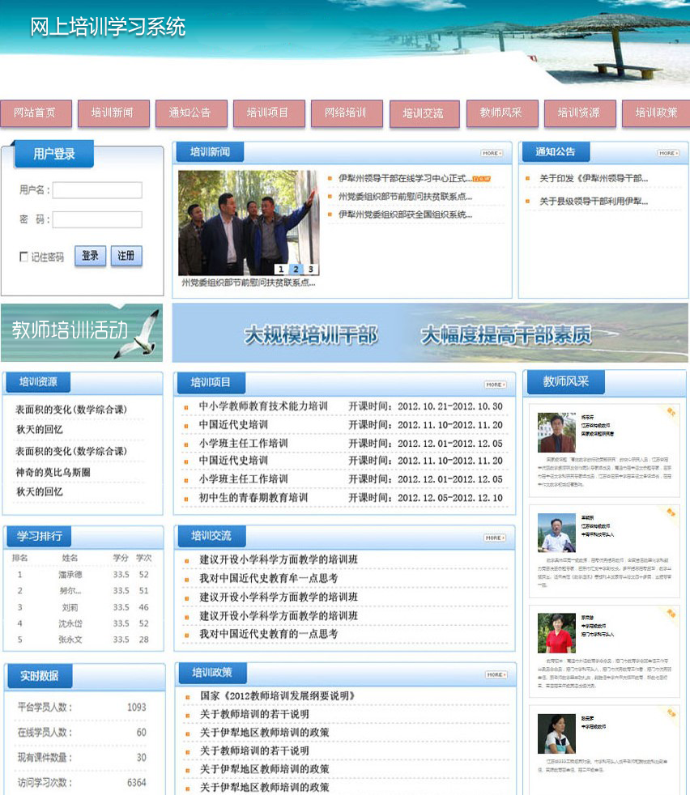
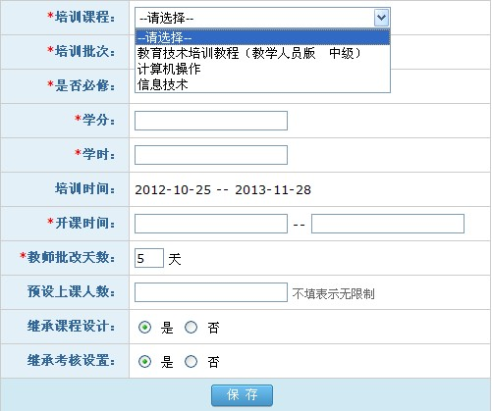

数字化教研——教师培训系统
创建培训课程
课程列表
培训数据

Slide 45



数字化教研——教师发展平台
系统简介
为了加强师资培养，使教师具有高尚的师德和良好的心理素质，具有精湛的教学技艺，掌握和运用教科研前沿的成果，创造性地从事教育教学工作，并能不断完善、发展自我，需要建设教师的个人发展档案。
教师发展平台覆盖教师教学、教研、管理、生活等过程中的信息，包括教学信息、教研信息、管理信息、指导信息、反思信息、任职履历、职称信息、考核结果、奖励信息、体质健康、专业成长、生活娱乐等。
教师发展平台可以为省、市、县级教学能手、骨干教师的评选提供数据支撑。

Slide 46
数字化教研——教师发展平台
核心特点
1
为教师的个人发展、职称评审、绩效考核等提供有效依据和保障
2
利用教师考核数据，提供师资队伍建设情况的全景视图
3
考核数据采集、提取、汇总、统计、智能分析，进行最终结果展示，并通过教师的互相监督保障数据准确性
4
提供区评、校评、自评三级评分标准，公开透明，实现公平、公正
Notes:
46

Slide 47

数字化教研——教师发展平台
核心功能
教师发展平台主要包括个人信息、教师考核、统计分析、系统管理、基础数据五个模块。
个人信息模块：平台用户信息和本系统的个人信息的数据管理
教师考核模块：教师自评、校评、区评模块
统计分析模块：数据统计分析图
系统管理模块：表单设计、信息上报模板、角色权限等设置
基础数据模块：数据字典维护
核心功能

Slide 48





数字化教研——教师发展平台
个人信息
骨干教师、普通教师登录系统后，进入个人信息数据维护与管理。
添加工作简历
添加获奖论文
证书
添加荣誉

Slide 49




数字化教研——教师发展平台
教师考核
教师考核根据业务管理需求，分为自评、校评、区评模块。
自评内容
区评内容

Slide 50




数字化教研——教师发展平台
教师考核统计分析
所有教师的基本信息统计，根据考核结果生成统计分析报表；可按不同学校查询或者打印统计报表。
统计报表
可按不同指标分析
按照年龄段统计各角色所占人数
职能分析图表
统计分析图表
直观图显示

Slide 51

数字化教学——班班通智慧云教室
1、智慧云教室的教学设计旨在帮助老师快速、高效地准备备课，提高备课效率，改善备课质量。支持个人备课、集体备课。
2、支持课堂教学，包括内容讲解、板书撰写、课堂练习、布置作业、互动回复等。
覆盖业务：以教学为核心，涵盖“教研、学习、科研、管理”四方面的应用
使用对象：校领导、教师、学生、家长

Slide 52
数字化教学——班班通智慧云教室——核心功能
智慧云教室解决方案是一款以海量教育资源做支撑，通过平板电脑、互动投影、PC来辅助教学、提升教学质量的解决方案。同时，利用平板电脑的移动性，在课外教学中也能方便使用本系统。
课堂教学
远程播放PPT，视频，音频
教师/学生平板白板互写
无缝衔接板书等传统教学方式
老师一键分发电子试卷/练习题
全程监控学生答题实时进度
实时显示答题结果统计信息
课件制作/观看
平板制作/发布课件,所见即所得
声音录入,素材和Office文档导入
课件反复观看解惑疑难问题
课后/课外作业
素材采集, 课外作业随时上传
教师随时查看作业完成进度
学生社区等师生社交新元素

Slide 53






数字化教学——智慧云教室功能展示——老师端
课前作业
课程中心-课后作业
查看预习情况
试卷中心—听写单词
微视频
试卷中心—查看家庭作业

Slide 54





数字化教学——智慧云教室功能展示——学生端
预习-查看作业
错题集
课件预习
完成家庭作业
课中练习

Slide 55


数字化教学——电子备课系统
电子备课系统将教学准备、备课检查、课堂实施、教学反思等常规的各个教学环节有机组织起来，形成定位到课堂的教案库、素材库、习题库等，能组建个人备课库，将素材、习题定位到每一个课时，与教案紧密结合，通过每位老师的素材添加，形成区域内的共享素材库，并组建校本资源库；实现校内、校际间备课的共享以及备课的相互评论。
实现目标
教研人员能随时检查教案、教学反思、教学进度，充分利用网络和教育教学现代化的设备提升区域内整体教育教学质量，促进区域教育均衡发展。

Slide 56
数字化教学——在线学习平台
在线学习平台颠覆了以往以课堂教学为主的课程教学形式，该平台是以知识点为中心、能力测试为手段，集学习、辅导、测试、评价、交流、知识沉淀等功能于一体的网络自主学习平台。
在线学习平台可以实现学生在线作业学习、自主学习、在线评测、互动交流，记录学习过程和效果，查看学习报表等，从而提升学习的效率。同时提供课程资源管理、论坛、邮件、提醒和通知等功能。
课程
交流
内容
测评
教师客户端
学生终端
课堂
课外
自主学习
协作交流
资源共享
互动教学
终端
在线作业
课程导学
互动答疑
区域e学习中心
pad
手机
pc
其他移动终端
内容发布
系统
交流协作
系统
资源目录和搜索
课堂互动教学系统
在线备课平台
课程内容资源开发
资源中心
Notes:
在线学习
在线作业
互动答疑
在线辅导
测评报告
学习论坛

Slide 57



数字化教学——在线学习平台
Notes:
在线学习
在线作业
互动答疑
在线辅导
测评报告
学习论坛

Slide 58


APP应用——人人通APP
组织管理
APP简介
即时聊天
人人通APP的建设以学生、教师、学校、家长为中心，帮助用户搭建畅通及时的信息互动平台，扩展了家校之间的沟通方式，提高沟通频率。
人人通APP支持通过智能手机、平板等多终端进行访问和使用，包括即时聊天、在线问答、通讯录、好友管理、组织管理、群组管理、活动、通知公告等多项服务，帮助师生、家长建立起快捷高效的双向互动和应用平台。

Slide 59



APP应用——作业管理APP
APP简介
作业管理系统通过改变传统的作业管理模式，将作业从纸上搬到网上进行，使教师的作业布置、作业批改，学生的作业完成、作业提交和作业分析等过程走向无纸化、自动化，规范作业的提交和批阅，实现了传统作业管理模式下难以解决的作业交流、作业共享和作业分析等问题。
作业管理APP方便学生随时随地快速上传作业，方便教师随时发布作业以及批改作业，快速有效的提升教学质量和效率，为学校打造全新个性化的作业管理模式。

Slide 60






APP应用——招生考试APP
APP简介
招生考试APP是一款涵盖多种类型考试的功能性手机客户端，通过不同类型的模块及插件选择为各类考生提供个性化服务。
面对最终用户，提供的功能如下：广告、焦点、资讯、院校数据库、考试日历、考试流程、分数推送、录取状态推送、复习备考、收藏夹、二维码等。
终端：支持ISO4.0以上、 Android2.3及以上
用户群：考生、老师及家长

Slide 61
DIRECTORY
目 录
教育云平台的建议背景
教育云平台的建设思路与定位
教育云平台的总体方案设计
教育云平台的核心价值

Slide 62
教育云平台的核心价值
以“政府规划引导，企业建设运营，学校购买服务”为指导思想，营造出“产业生态体系”的概念，借助社会企业力量，共同丰富教育云平台的内容和服务能力。
以人人通作为云平台的入口，端与云无缝结合，以“推、拉”两种模式将优质的教育资源及时传递给终端用户。
利用网络学习空间，为教育部门、学校、教师、学生、家长等用户提供一站式全生命周期的教育教学服务平台，并且覆盖“课前、课中、课后”整个教学过程。
人人通客户端独创的及时通信能力，增强了平台的粘性，有效的培养了用户的使用习惯。
平台战略
统一入口
资源整合
用户体验

Slide 63



用户案例
面向10+省市，500万+用户
典型项目
无锡市教育云平台
昌吉州教育云平台
石家庄市教育云平台
…

Slide 64

教育云平台的核心能力

